Slide 1
数字信号处理
邓振淼
中山大学电子与通信工程学院
2019-8-28
Notes:
1
1

Slide 2
Ch.1 时域离散信号和时域离散系统
引言
时域离散信号
时域离散系统
时域离散系统的输入输出描述法
模拟信号的数字处理方法

Slide 3
1.1 引言
信号通常是自变量的函数，其中自变量的个数即为信号的维数。本课题只研究一维信号，且一般把信号看成是时间的函数。
信号的类型：
模拟信号或时域连续信号：自变量和函数值均连续
时域离散信号：自变量取离散值，函数值取连续值
数字信号：自变量和函数值均取离散值。数字信号是幅度离散化的时域离散信号，便于计算机或DSP处理。

Slide 4
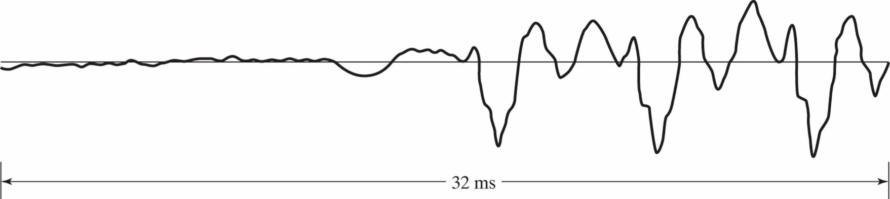

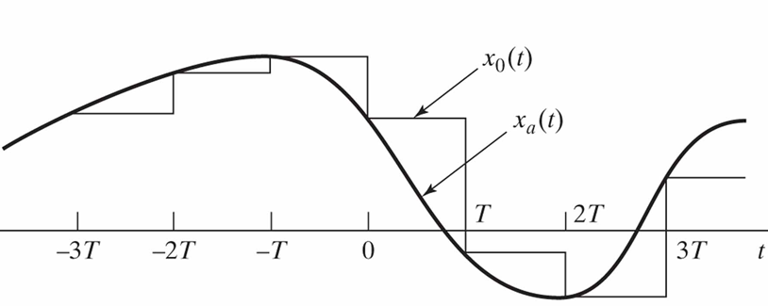
1.1 引言
时域连续信号
时域离散信号
数字信号

Slide 5
时域离散信号和时域离散系统
引言
时域离散信号
时域离散系统
时域离散系统的输入输出描述法
模拟信号的数字处理方法

Slide 6
1.2 时域离散信号
对实际碰到的模拟信号进行等间隔采样，就可以得到时域离散信号。
请大家思考为什么要等间隔？是否可以不要等间隔？不等间隔会带来什么问题？
非均匀采样的论文：Improving Polynomial Phase Parameter Estimation by Using Nonuniformly Spaced Signal Sample Methods
奈奎斯特采样定理

Slide 7
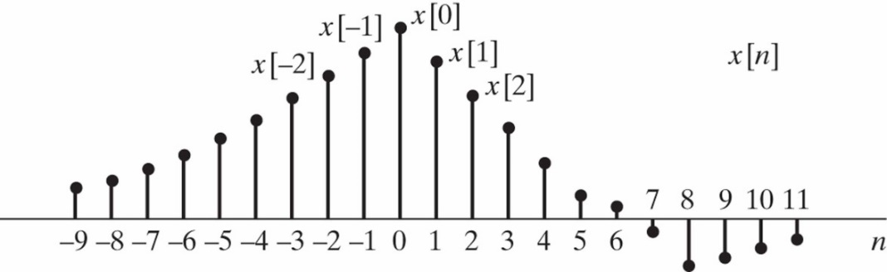

1.2 时域离散信号
假设模拟信号为$x_{a}\left(t\right)$，在离散时间点$t_{n}$上对它进行采样，得到$x_{a}\left(t_{n}\right)$，$n$为整数。$x_{a}\left(t_{n}\right)$是$t_{n}$的函数，仅在离散时间点$t_{n}$上有意义，在其它时间则没有定义。实际采样间隔通常为常数$T$，即$t_{n}$=$nT$。
$x(n)={x_{a}\left(t\right)|}_{t=nT}=x_{a}\left(nT\right)$ $−∞<n<∞$
x(n)在非离散时间点取值为零吗？

Slide 8
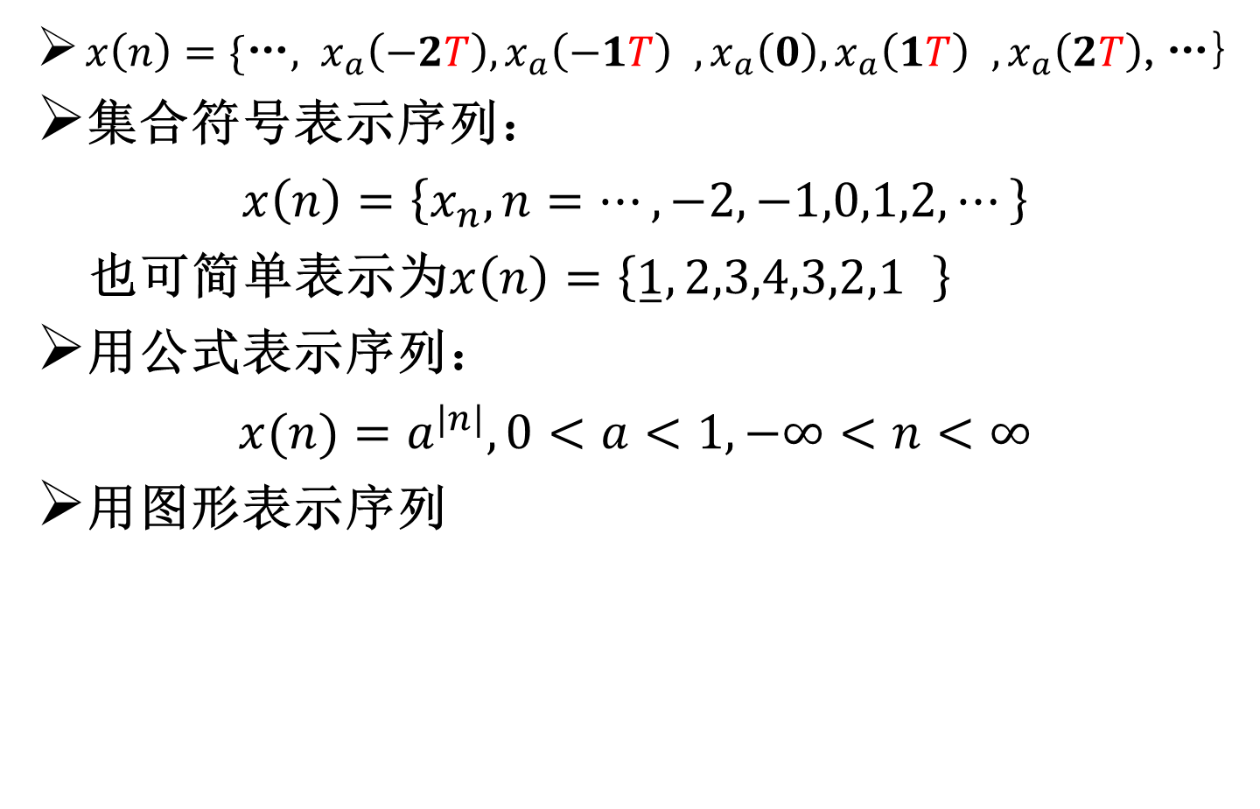
时域离散信号的表示方法
$x\left(n\right)=\{\text{…},$ $x_{a}\left(−2T\right),x_{a}\left(−1T\right)$ $,x_{a}\left(0\right),x_{a}\left(1T\right)$ $,x_{a}\left(2T\right)$,…}
集合符号表示序列：
$$x\left(n\right)=\left\{x_{n},n=⋯,−2,−1,0,1,2,⋯\right\}$$
也可简单表示为$x\left(n\right)=\left\{\overset{̲}{1},2,3,4,3,2,1 \right\}$
用公式表示序列：
$$x(n)=a^{|n|},0<a<1,−∞<n<∞$$
用图形表示序列

Slide 9
用MATALB表示序列
n=-5:5; %采样时间
x=sin(pi*n/5); %计算序列的值
stem(n,x,'o','LineWidth',2);
line([-5,6],[0,0],'LineWidth',2);
axis([-5,6,-1.2,1.2]);
xlabel('n')
ylabel('x(n)')
title('sin(\pin/5)')
P1_2_1.m

Slide 10
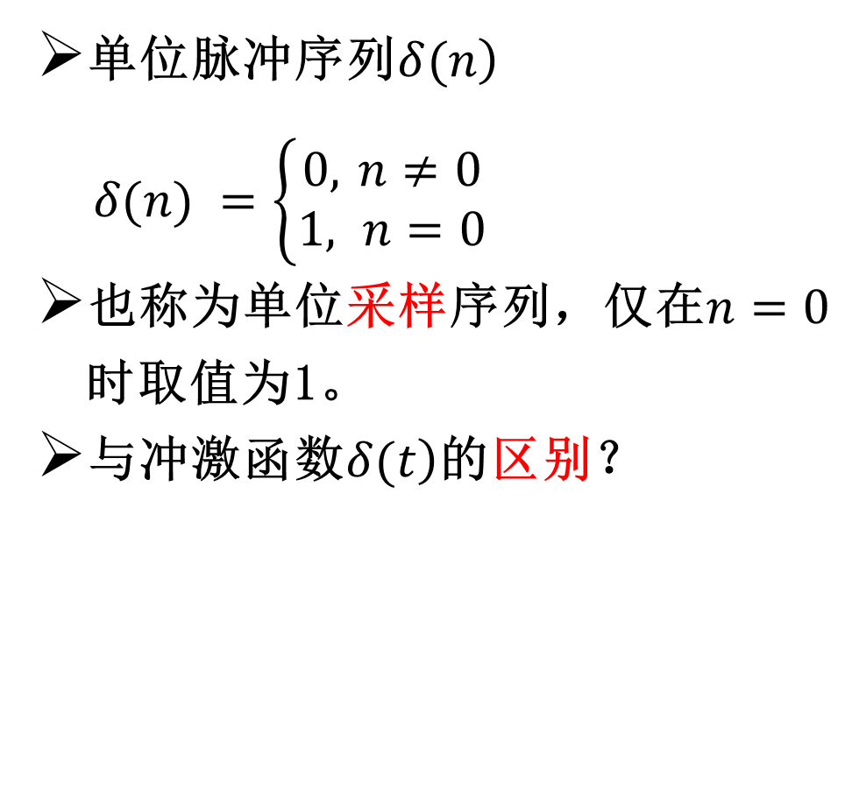
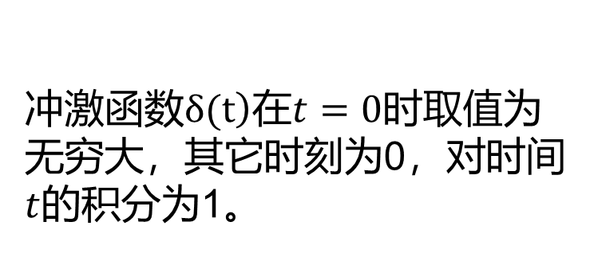
1.2 时域离散信号-常用典型序列
单位脉冲序列$\left.δ(n\right)$
$$δ(n) =\left\{\begin{matrix}0, n≠0 \\ 1, n=0\end{matrix}\right.$$
也称为单位采样序列，仅在$n=0$时取值为1。
与冲激函数$\left.δ(t\right)$的区别？
单位脉冲序列
冲激函数$\left.δ(t\right)$在$t=0$时取值为无穷大，其它时刻为0，对时间$t$的积分为1。
单位冲激信号

Slide 11
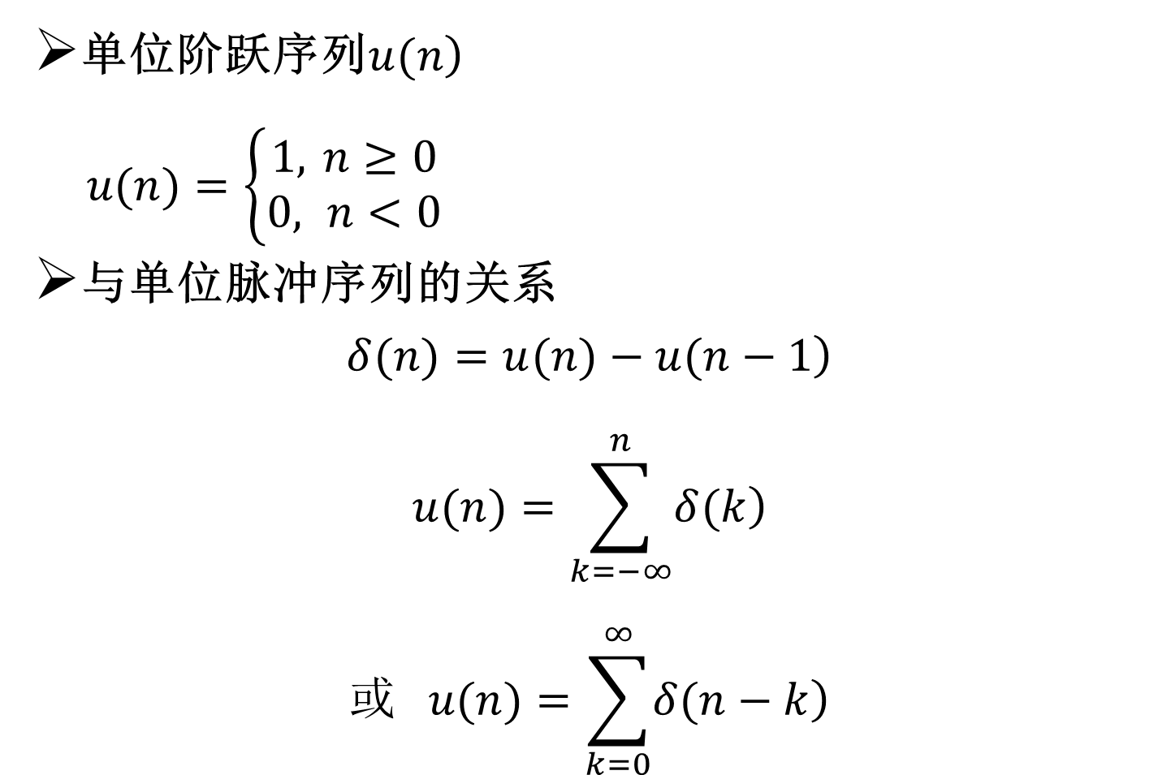
1.2 时域离散信号-常用典型序列
单位阶跃序列$\left.u(n\right)$
$$u(n)=\left\{\begin{matrix}1, n≥0 \\ 0, n<0\end{matrix}\right.$$
与单位脉冲序列的关系
$$\left.δ(n)=u(n)−u(n−1\right)$$
$$u(n)=\sum_{k=−∞}^{n}{\left.δ(k\right)}$$
$$或 u(n)=\sum_{k=0}^{∞}{\left.δ(n−k\right)}$$
单位阶跃序列

Slide 12
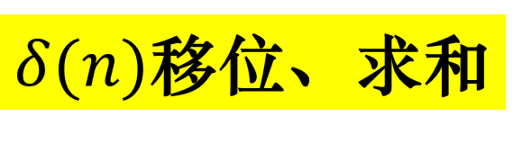
1.2 时域离散信号-常用典型序列
1
0
1
2
3
4
5
6
1
单位阶跃序列
式(2.8)
0
1
2
3
4
5
6
1
$δ(n)$移位、求和
…
0
1
2
3
4
5
6

Slide 13

1.2 时域离散信号-常用典型序列
矩形序列$\left.RN(n\right)$
$$R_{N}(n)=\left\{\begin{matrix}1,0≤n≤N−1 \\ 0,else\end{matrix}\right.$$
矩形序列可用单位阶跃序列表示
$$\left.R_{N}(n)=u(n)−u(n−N\right)$$

Slide 14

1.2 时域离散信号-常用典型序列
实指数序列$\left.x(n)=a^{n}u(n\right)$，其中$a$为实数。
收敛序列
发散序列

Slide 15
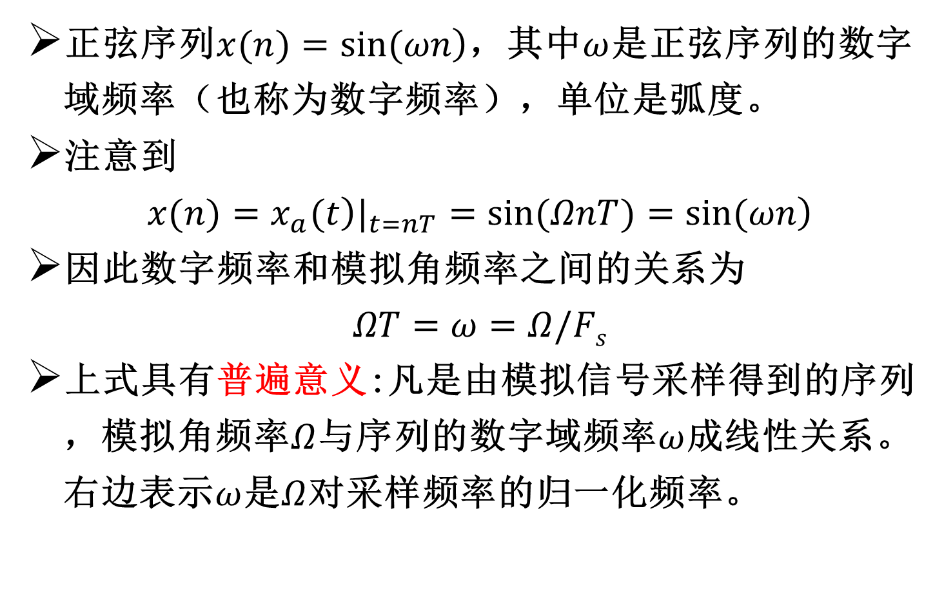
1.2 时域离散信号-常用典型序列
正弦序列$\left.x(n)=sin(ωn\right)$，其中$ω$是正弦序列的数字域频率（也称为数字频率），单位是弧度。
注意到
$$\left.x(n)={\left.x_{a}(t\right)|}_{t=nT}=sin(ΩnT)=sin(ωn\right)$$
因此数字频率和模拟角频率之间的关系为
$$ΩT=ω=Ω/Fs$$
上式具有普遍意义:凡是由模拟信号采样得到的序列，模拟角频率$Ω$与序列的数字域频率$ω$成线性关系。右边表示$ω$是$Ω$对采样频率的归一化频率。

Slide 16
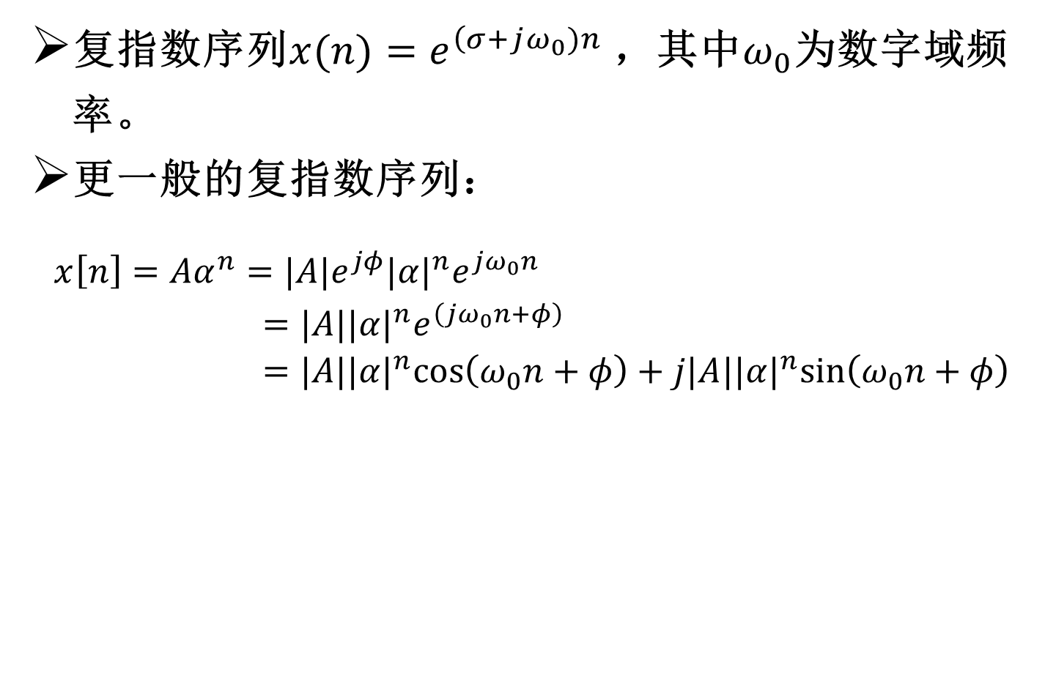
1.2 时域离散信号-常用典型序列
复指数序列$x(n)=e^{\left(σ+jω_{0})n\right.}$，其中$ω_{0}$为数字域频率。
更一般的复指数序列：
$$\begin{aligned}x\left[n\right]=Aα^{n}&=|A|e^{jφ}{|α|}^{n}e^{jω_{0}n} \\ & =|A|{|α|}^{n}e^{\left(jω_{0}n+φ\right)} \\ & =|A|{|α|}^{n}cos\left(ω_{0}n+φ\right)+j|A|{|α|}^{n}sin\left(ω_{0}n+φ\right)\end{aligned}$$

Slide 17
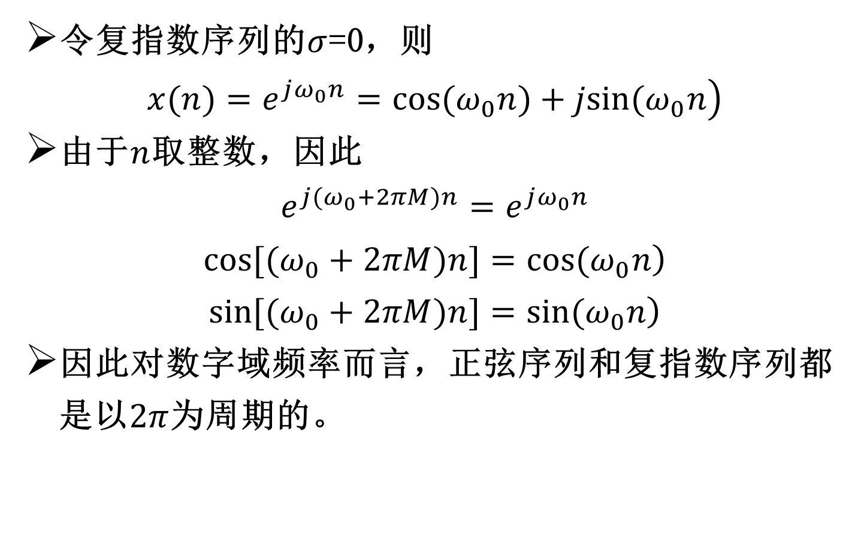
1.2 时域离散信号-常用典型序列
令复指数序列的$σ$=0，则
$$\left.x(n)=e^{jω_{0}n}=cos(ω_{0}n)+jsin(ω_{0}n\right)$$
由于$n$取整数，因此
$$e^{j(ω_{0}+2πM)n}=e^{jω_{0}n}$$
$$\left.cos[(ω_{0}+2πM)n]=cos(ω_{0}n\right)$$
$$\left.sin[(ω_{0}+2πM)n]=sin(ω_{0}n\right)$$
因此对数字域频率而言，正弦序列和复指数序列都是以$2π$为周期的。

Slide 18
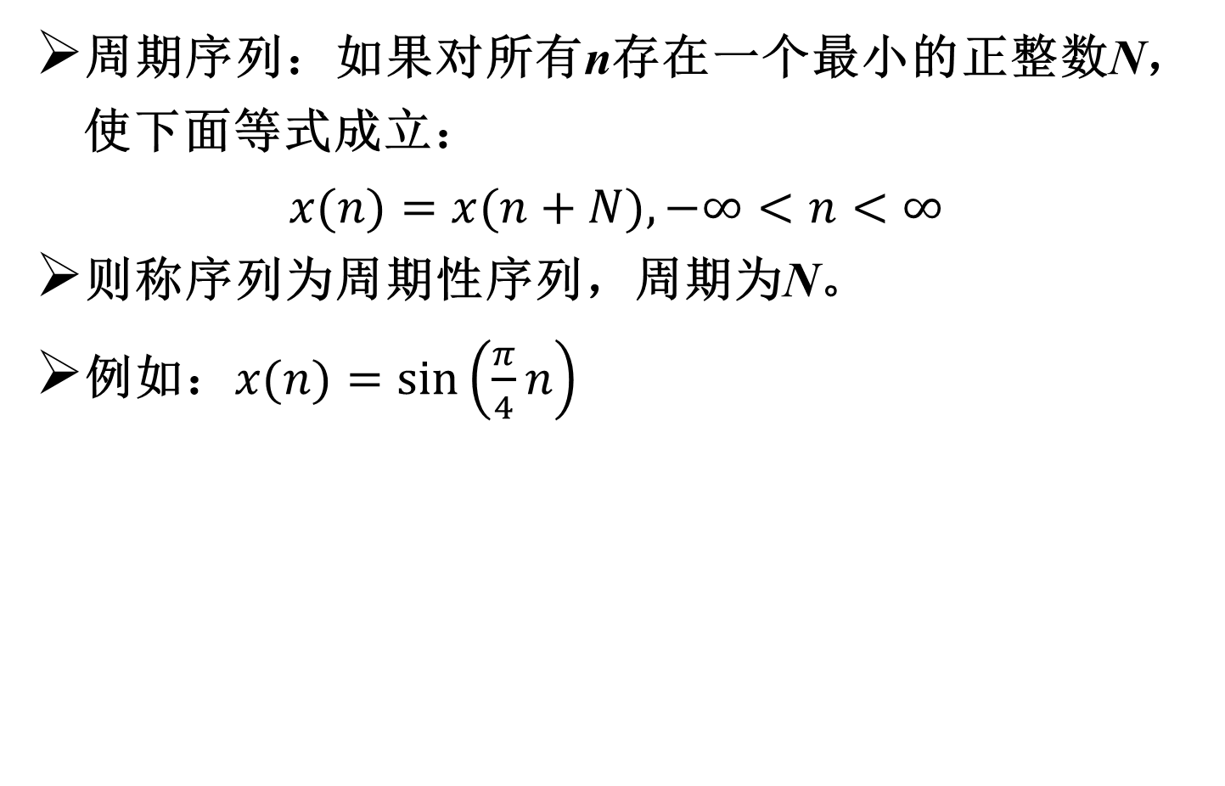
1.2 时域离散信号-常用典型序列
周期序列：如果对所有n存在一个最小的正整数N，使下面等式成立：
$$x(n)=x(n+N),−∞<n<∞$$
则称序列为周期性序列，周期为N。
例如：$x(n)=sin\left(\frac{π}{4}n\right)$

Slide 19
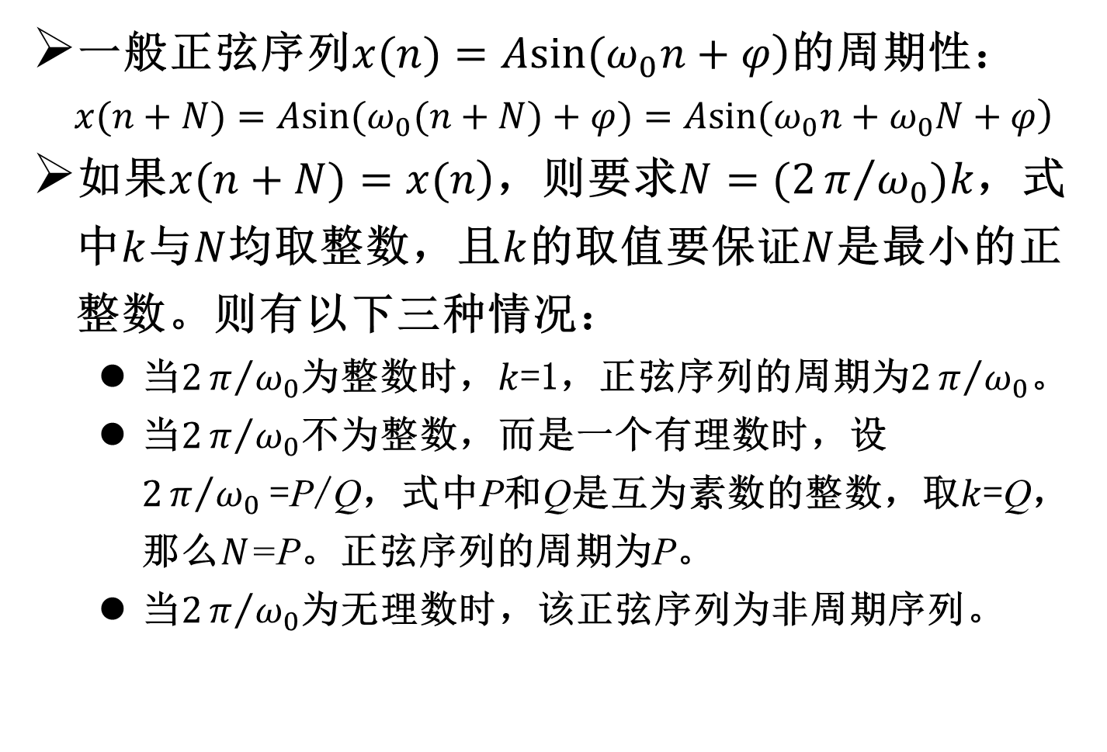
1.2 时域离散信号-常用典型序列
一般正弦序列$\left.x(n)=Asin(ω_{0}n+φ\right)$的周期性：
$$\left.x(n+N)=Asin(ω_{0}(n+N)+φ)=Asin(ω_{0}n+ω_{0}N+φ\right)$$
如果$\left.x(n+N)=x(n\right)$，则要求$N=(2π/{ω_{0}})k$，式中$k$与$N$均取整数，且$k$的取值要保证$N$是最小的正整数。则有以下三种情况：
当$2π/{ω_{0}}$为整数时，$k$=1，正弦序列的周期为$2π/{ω_{0}}$。
当$2π/{ω_{0}}$不为整数，而是一个有理数时，设$2π/{ω_{0}}$=P/Q，式中P和Q是互为素数的整数，取$k$=Q，那么$N$=P。正弦序列的周期为P。
当$2π/{ω_{0}}$为无理数时，该正弦序列为非周期序列。

Slide 20

正弦序列频率与周期
例1 周期和非周期离散时间正弦序列
非周期
频率大，周期未必小
根本原因：$n$只能取整数

Slide 21



正弦序列频率与周期
频率相差$2π$无法区分
周期为$N$的正弦序列对应的(可区分)频率
$N$个可区分的频率

Slide 22
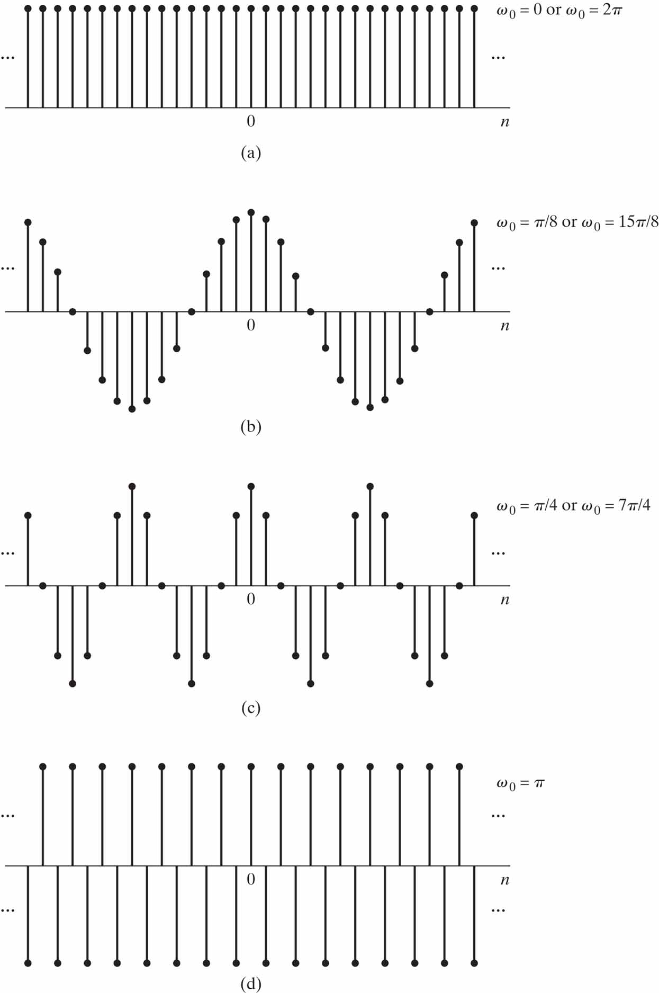
正弦序列频率与周期
$$ω_{0}：0或2π→π/8或15π/8→π/4或7π/4→π$$
低频
高频

Slide 23
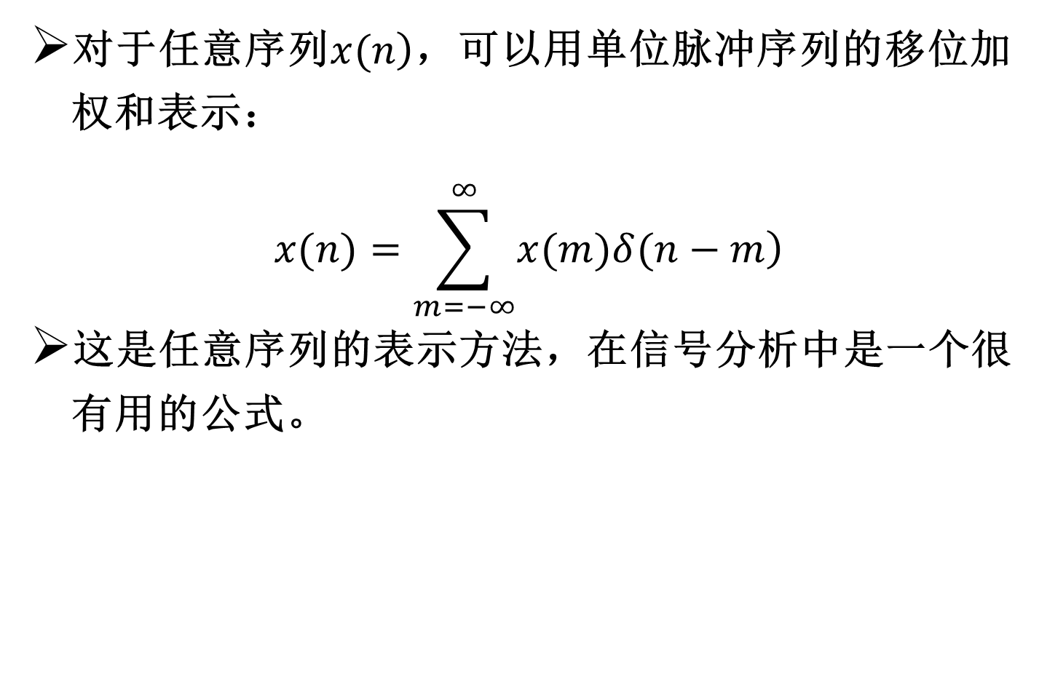
一个重要公式
对于任意序列$\left.x(n\right)$，可以用单位脉冲序列的移位加权和表示：
$$x(n)=\sum_{m=−∞}^{∞}{\left.x(m)δ(n−m\right)}$$
这是任意序列的表示方法，在信号分析中是一个很有用的公式。

Slide 24
1.2 时域离散信号-序列的运算
序列之间的加法和乘法，是指它的同序号的序列值逐项对应相加与相乘。

Slide 25
1.2 时域离散信号
移位、翻转、尺度变换

Slide 26
时域离散信号和时域离散系统
引言
时域离散信号
时域离散系统
时域离散系统的输入输出描述法
模拟信号的数字处理方法

Slide 27
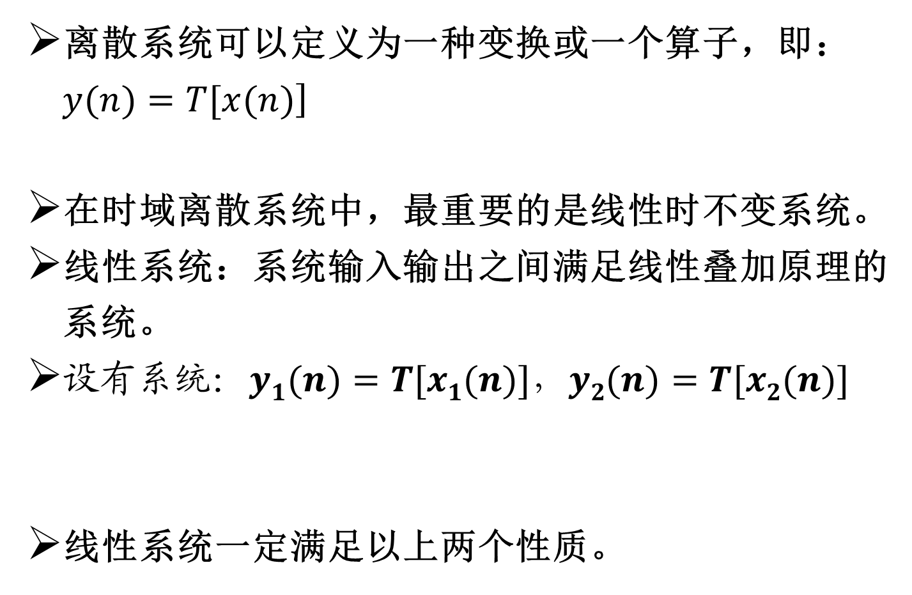
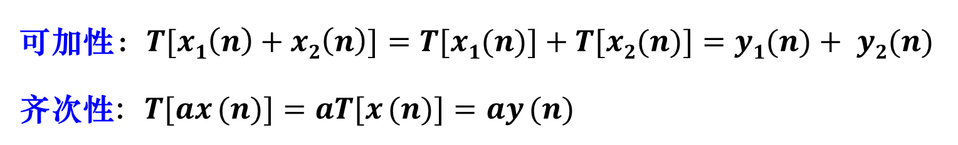
1.3 时域离散系统
离散系统可以定义为一种变换或一个算子，即：$\left.y(n)=T[x(n)\right]$
在时域离散系统中，最重要的是线性时不变系统。
线性系统：系统输入输出之间满足线性叠加原理的系统。
$设有系统：y1(n)=T[x1(n)]，y2(n)=T[x2(n)]$
线性系统一定满足以上两个性质。
可加性：$T[x1\left(n\right)+x2\left(n\right)]=T[x1(n)]+T[x2(n)]=y1(n)+ y2(n)$
齐次性: $T[ax (n)]=aT[x (n)]=ay (n)$

Slide 28

1.3 时域离散系统-线性系统
叠加(线)性 $:$
$$T[ax1(n) +bx2(n)]=aT[x1(n)]+bT[x2(n)]$$
例2：证明系统$\left.y(n)=x(n)sin(ω_{0}n+π\right)$是线性系统
证明：
因此该系统是线性系统

Slide 29
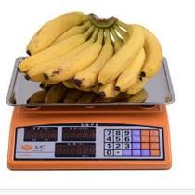
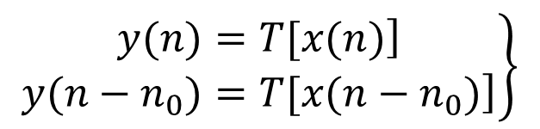

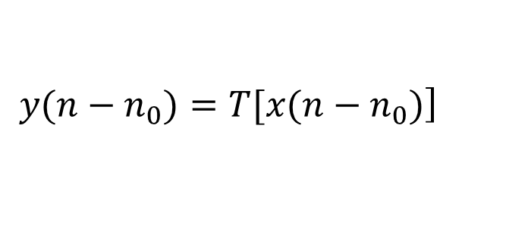

1.3 时域离散系统-时不变系统
对输入信号的运算关系$\left.T[•\right]$在整个运算过程中不随时间变化的系统称为时不变系统，即：
其中$n_{0}$为任意正整数。
$$\left.\begin{matrix}\left.y(n)=T[x(n)\right] \\ \left.y(n−n_{0})=T[x(n−n_{0})\right]\end{matrix}\right\}$$
$$y(n)=T[x\left(n\right)]$$
$$\left.y(n−n_{0})=T[x(n−n_{0})\right]$$
今天
明天

Slide 30
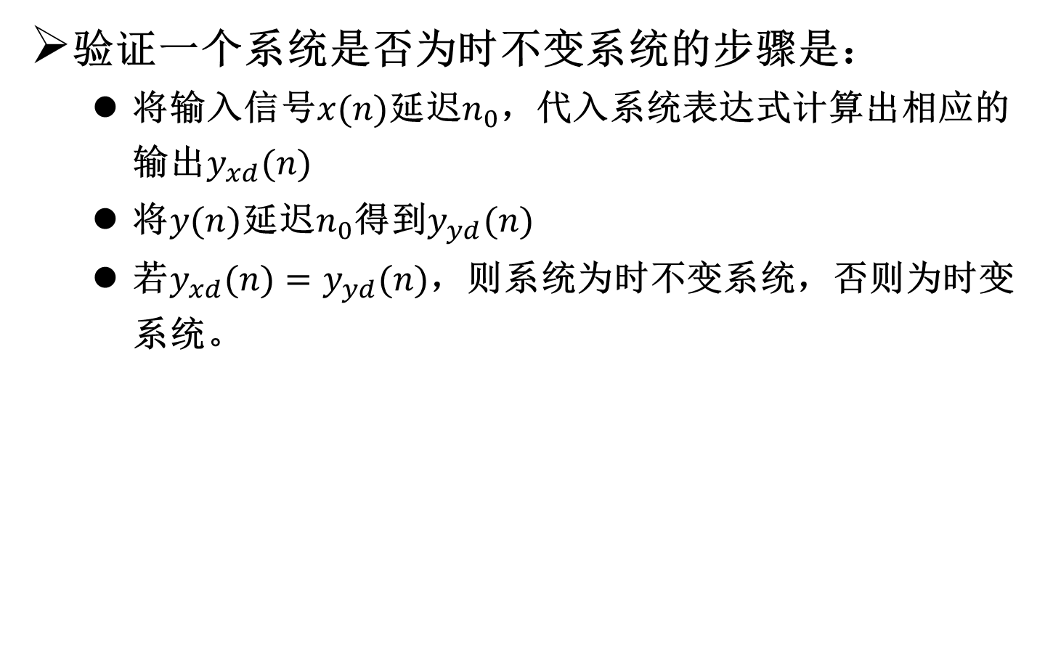
1.3 时域离散系统-时不变系统
验证一个系统是否为时不变系统的步骤是：
将输入信号$x(n)$延迟$n_{0}$，代入系统表达式计算出相应的输出$y_{xd}(n)$
将$y(n)$延迟$n_{0}$得到$y_{yd}(n)$
若$y_{xd}(n)=y_{yd}(n)$，则系统为时不变系统，否则为时变系统。

Slide 31
1.3 时域离散系统-时不变系统
输入延迟
例3. 累加器是否是时不变系统？
变量代换：
输出延迟


Slide 32

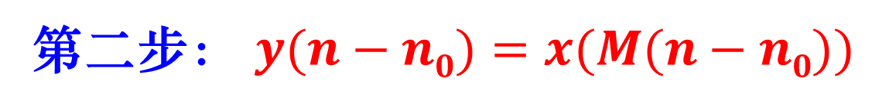

1.3 时域离散系统-时不变系统
例4. 压缩器(抽取器) $y\left[n\right]=x\left[Mn\right], M≠1$是否是时不变系统？
第二步： $y(n−n0)=x(M(n−n0))$
第一步： $x1(n)=x(n−n0)$
$y1(n)=T\{x1(n)\}=T\{x(n−n0)\}=x(Mn−n0)$

Slide 33
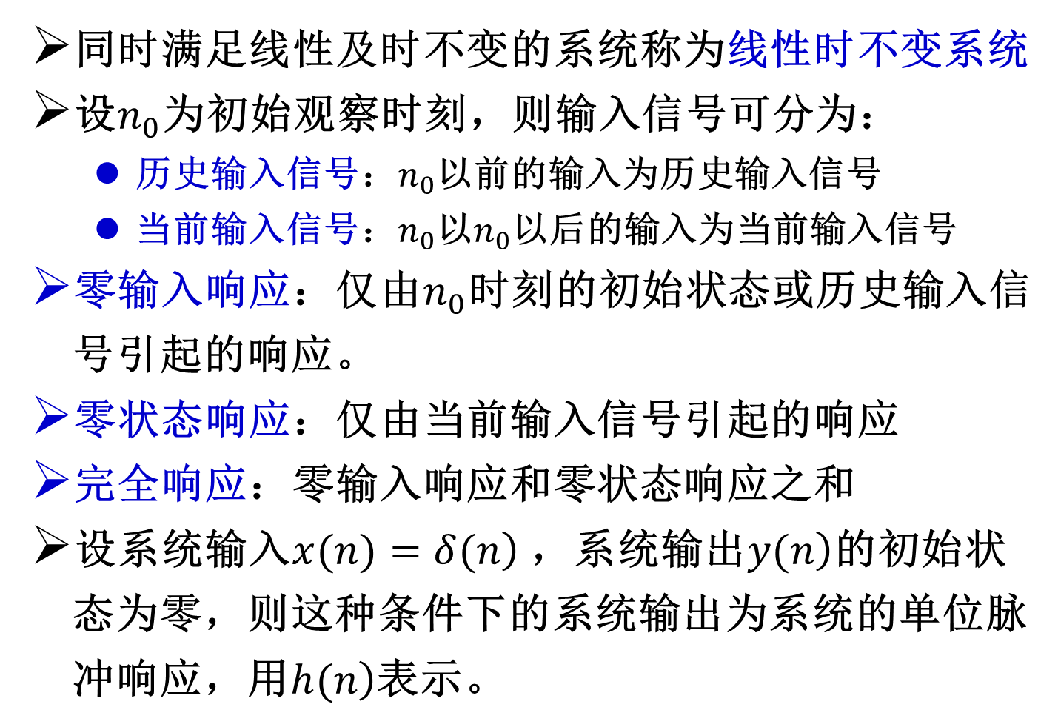
线性时不变(LTI)系统输入与输出的关系
同时满足线性及时不变的系统称为线性时不变系统
设$n_{0}$为初始观察时刻，则输入信号可分为：
历史输入信号：$n_{0}$以前的输入为历史输入信号
当前输入信号：$n_{0}$以$n_{0}$以后的输入为当前输入信号
零输入响应：仅由$n_{0}$时刻的初始状态或历史输入信号引起的响应。
零状态响应：仅由当前输入信号引起的响应
完全响应：零输入响应和零状态响应之和
设系统输入$\left.x(n)=δ(n\right)$，系统输出$\left.y(n\right)$的初始状态为零，则这种条件下的系统输出为系统的单位脉冲响应，用$\left.h(n\right)$表示。

Slide 34
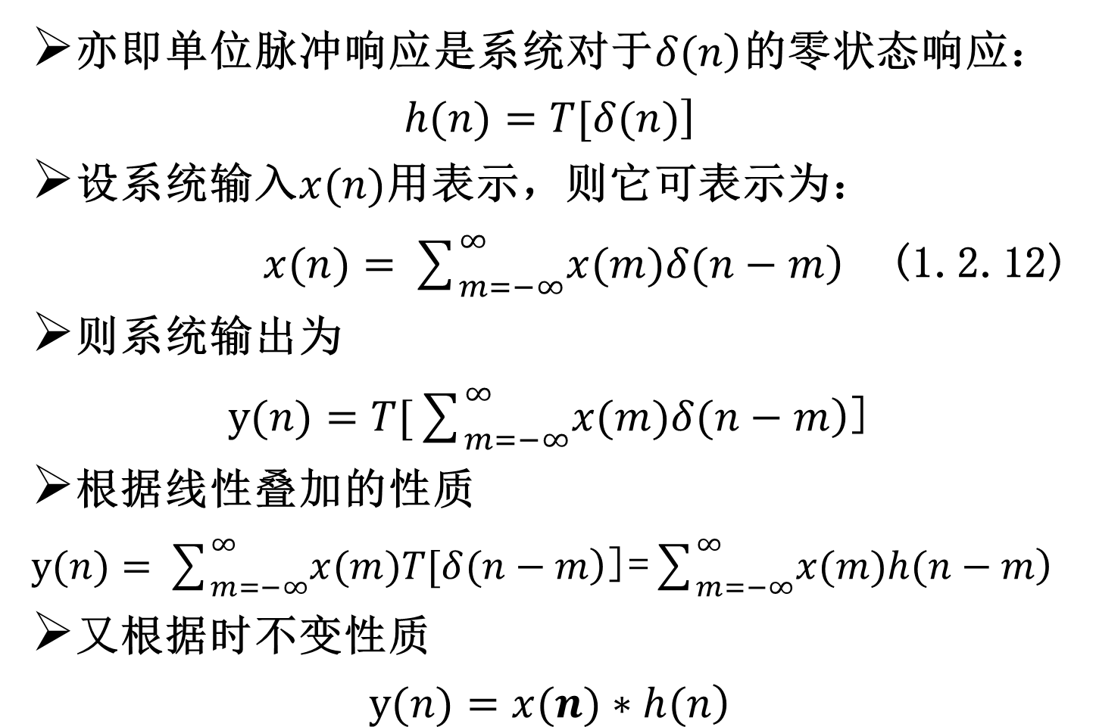
线性时不变系统输入与输出的关系
亦即单位脉冲响应是系统对于$\left.δ(n\right)$的零状态响应：
$$\left.h(n)=T[δ(n)\right]$$
设系统输入$x(n)$用表示，则它可表示为：
$x(n)=\sum_{m=−∞}^{∞}{\left.x(m)δ(n−m\right)}$ (1.2.12)
则系统输出为
$y(n)=T[\sum_{m=−∞}^{∞}{\left.x(m)δ(n−m\right)}$]
根据线性叠加的性质
$y(n)=\sum_{m=−∞}^{∞}{\left.x(m)T[δ(n−m\right)}$]=$\sum_{m=−∞}^{∞}{\left.x(m)h(n−m\right)}$
又根据时不变性质
$y(n)=\left.x(n)∗h(n\right)$
卷积

Slide 35
卷积运算
xn=[1 1 1 1];
hn=[1 1 1 1];
yn=conv(xn,hn);

Slide 36
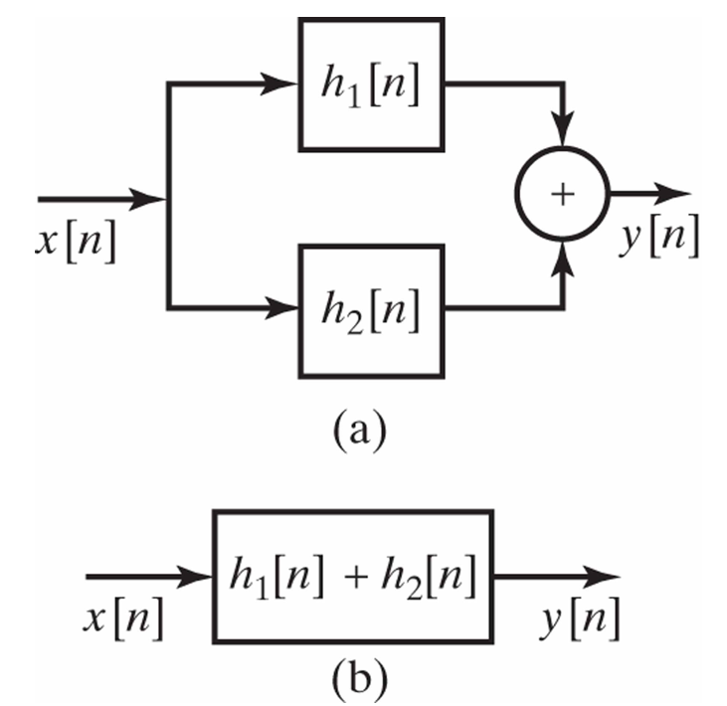
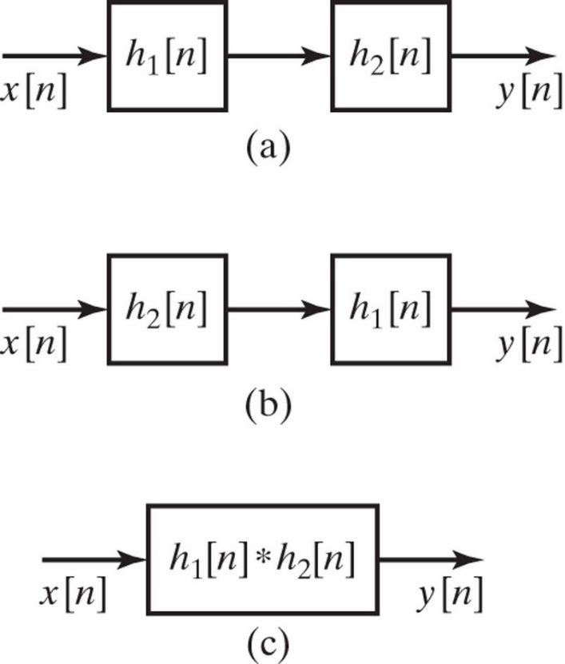

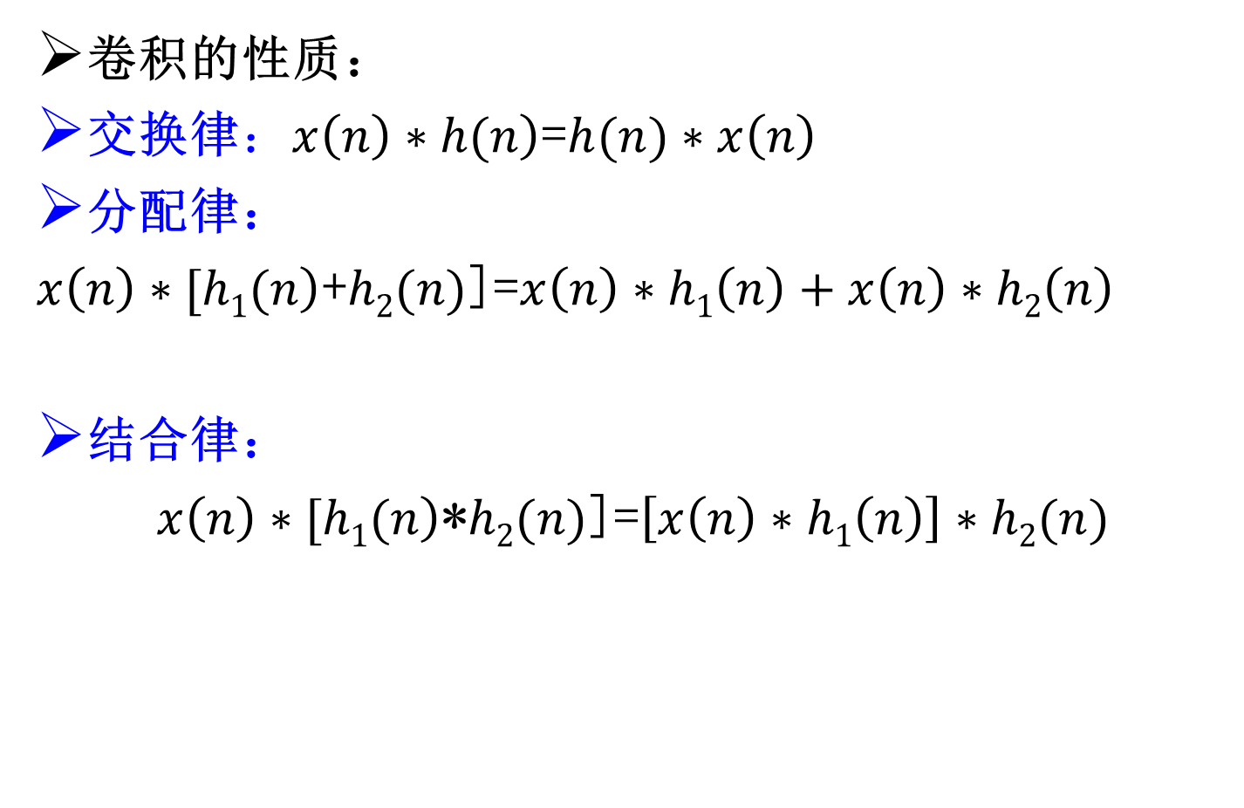
卷积的性质
卷积的性质：
交换律$：\left.x\left(n\right)∗h(n\right)$=$h(n)∗x\left(n\right)$
分配律：
$\left.x\left(n\right)∗[h1(n\right)$+$h2(n)$]=$x\left(n\right)∗h1\left(n\right)+x\left(n\right)∗h2\left(n\right)$
结合律：
$\left.x\left(n\right)∗[h1(n\right)$*$h2(n)$]=$\left[x\left(n\right)∗h1\left(n\right)\right]∗h2(n)$

Slide 37
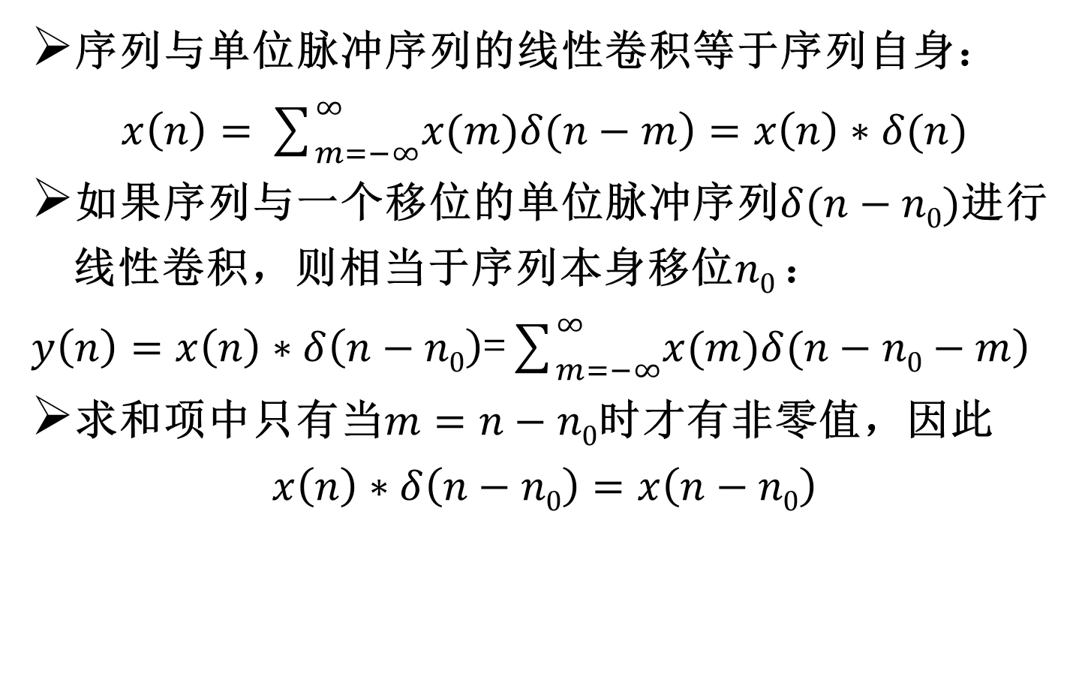
卷积的重要推论
序列与单位脉冲序列的线性卷积等于序列自身：
$x\left(n\right)=\sum_{m=−∞}^{∞}{\left.x(m)δ(n−m\right)}=x\left(n\right)∗δ(n)$
如果序列与一个移位的单位脉冲序列$δ(n−n0)$进行线性卷积，则相当于序列本身移位$n0$：
$y\left(n\right)=x\left(n\right)∗δ\left(n−n0\right)$=$\sum_{m=−∞}^{∞}{\left.x(m)δ(n−n0−m\right)}$
求和项中只有当$m=n−n0$时才有非零值，因此
$$x\left(n\right)∗δ\left(n−n0\right)=x\left(n−n0\right)$$

Slide 38
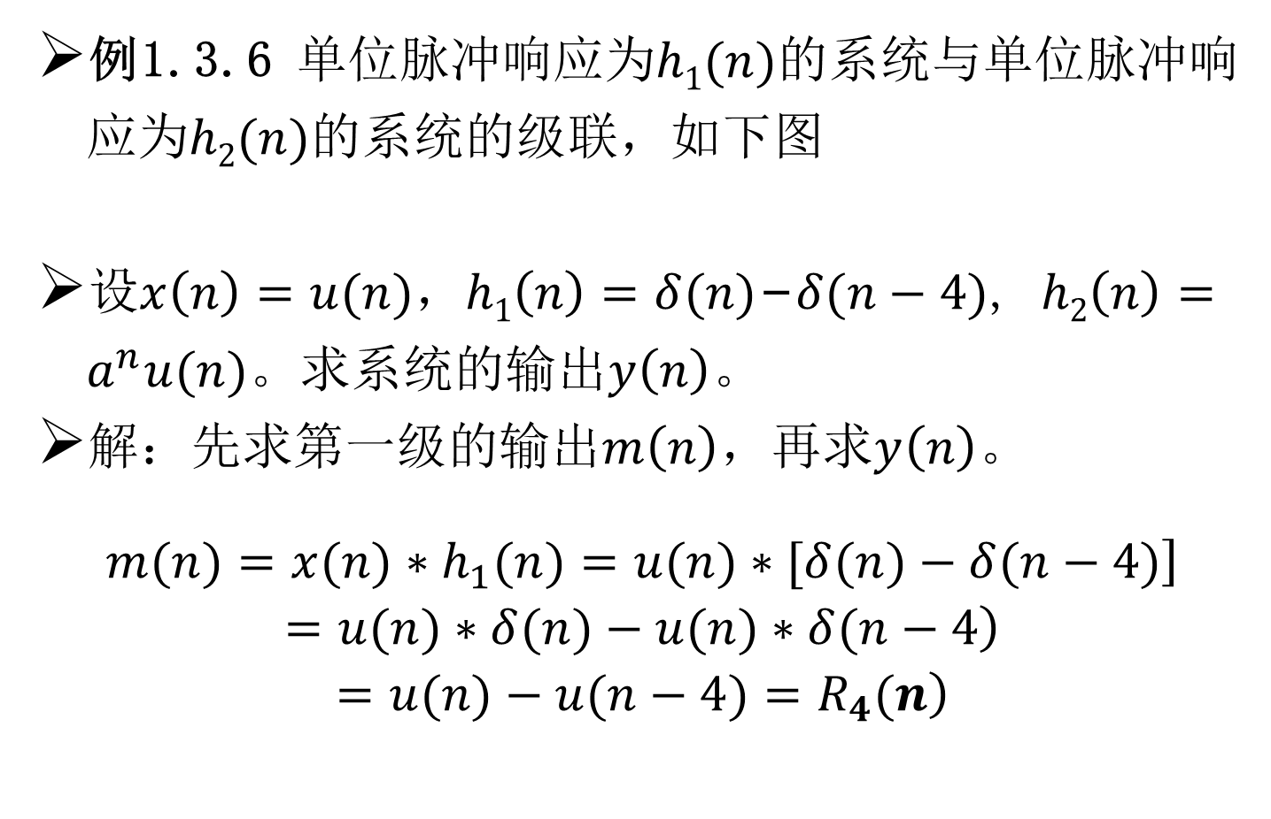
卷积的解析法
例1.3.6 单位脉冲响应为$h1(n)$的系统与单位脉冲响应为$h2(n)$的系统的级联，如下图
设$x\left(n\right)=u(n)$，$h1\left(n\right)=δ(n)\text{−}δ(n−4)$, $h2\left(n\right)=a^{n}u(n)。$求系统的输出$y\left(n\right)$。
解：先求第一级的输出$m\left(n\right)，再求y\left(n\right)$。
$\begin{matrix}\left.m(n)=x(n)∗h_{1}(n)=u(n)∗[δ(n)−δ(n−4)\right] \\ \left.=u(n)∗δ(n)−u(n)∗δ(n−4\right) \\ \left.=u(n)−u(n−4)=R_{4}(n\right)\end{matrix}$
分配律

Slide 39
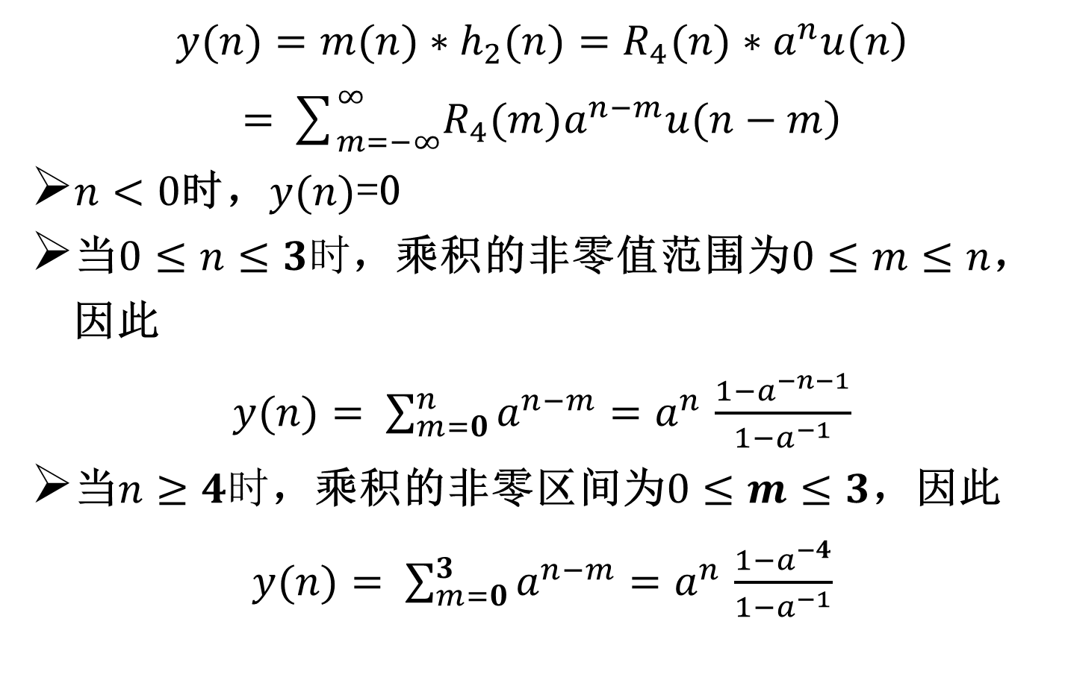
卷积的解析法
$$\left.y(n)=m(n)∗h_{2}(n)=R_{4}(n)∗a^{n}u(n\right)$$
$=\sum_{m=−∞}^{∞}{\left.R_{4}(m)a^{n−m}u(n−m\right)}$
$n<0$时，$y(n)$=0
当$0≤n≤3时$，乘积的非零值范围为$0≤m≤n$，因此
$y(n)=$ $\sum_{m=0}^{n}{a^{n−m}}{=a}^{n}\frac{1−a^{−n−1}}{1−a^{−1}}$
当$n≥4时$，乘积的非零区间为$0≤m≤3$，因此
$y(n)=$ $\sum_{m=0}^{3}{a^{n−m}}{=a}^{n}\frac{1−a^{−4}}{1−a^{−1}}$
0≤m≤3
m≤n

Slide 40
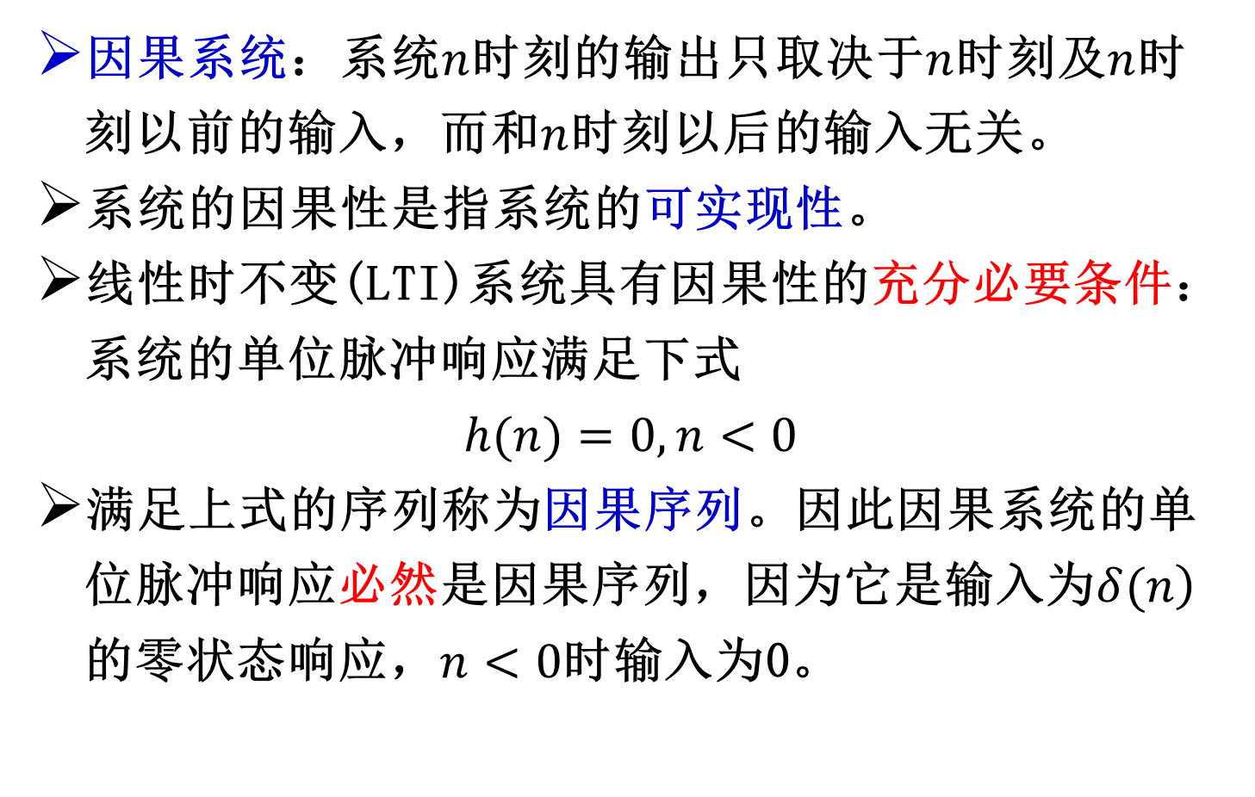
系统的因果性（Causality）
因果系统：系统$n$时刻的输出只取决于$n$时刻及$n$时刻以前的输入，而和$n$时刻以后的输入无关。
系统的因果性是指系统的可实现性。
线性时不变(LTI)系统具有因果性的充分必要条件：系统的单位脉冲响应满足下式
$$h(n)=0,n<0$$
满足上式的序列称为因果序列。因此因果系统的单位脉冲响应必然是因果序列，因为它是输入为$\left.δ(n\right)$的零状态响应，$n<0$时输入为0。
Notes:
如果以时间为自变量，现实世界似乎总应该是因果的。但在自变量不是时间的应用中(如图像处理)，往往并不限定系统的因果性。另外，在某些对实时性要求不高的应用中，可以先将待处理的数据事记录下来，之后再处理，例如音乐、影视的后期制作等，这些情况下通常不会强制用因果系统来处理数据。

Slide 41
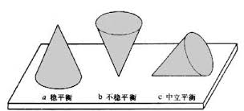
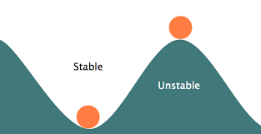
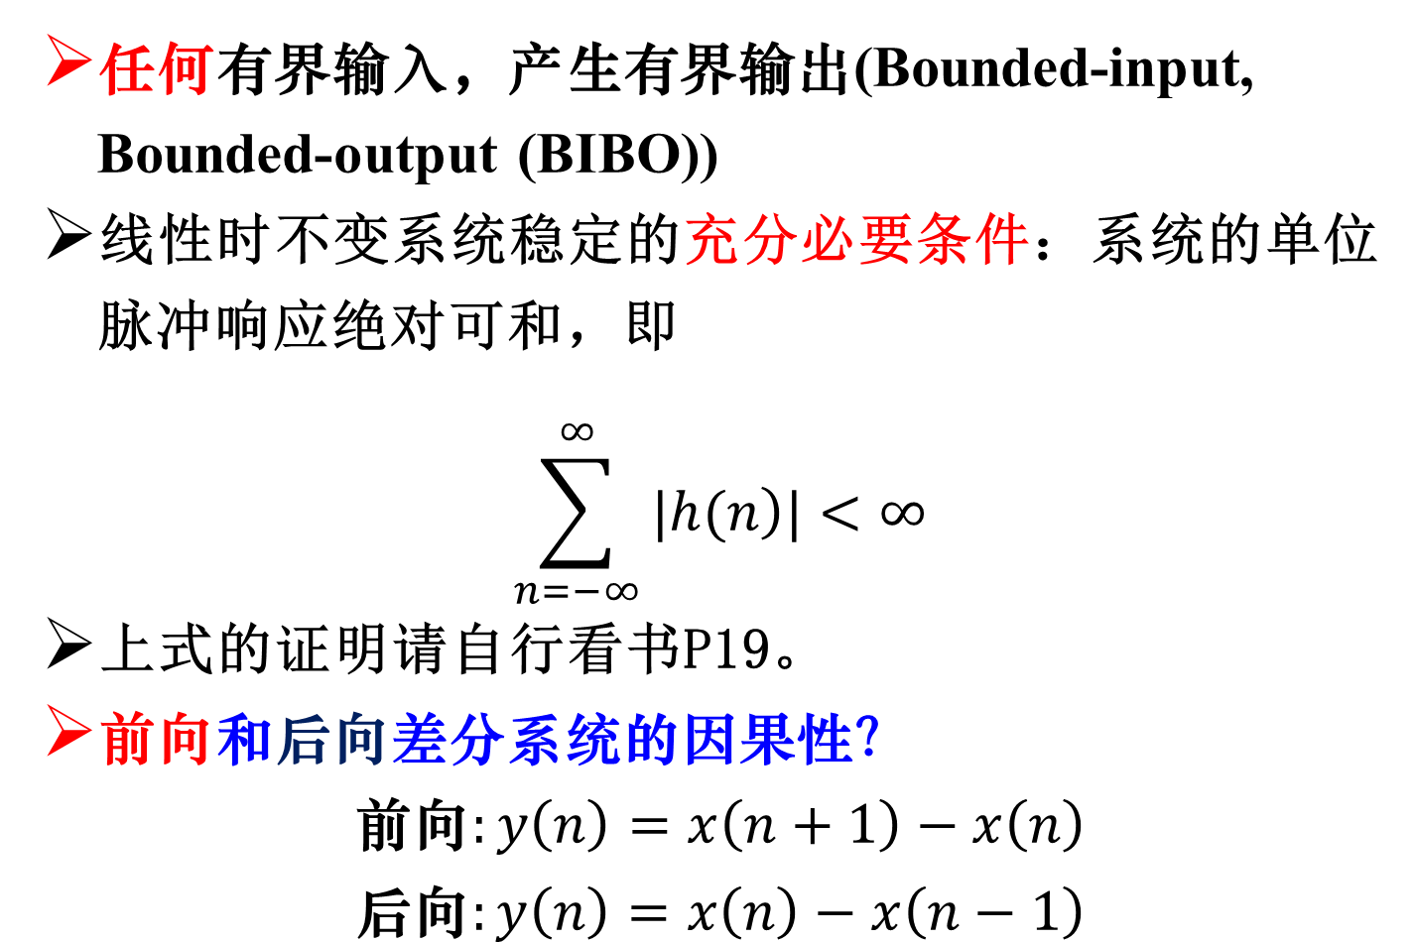
系统的稳定性（Stability）
任何有界输入，产生有界输出(Bounded-input, Bounded-output (BIBO))
线性时不变系统稳定的充分必要条件：系统的单位脉冲响应绝对可和，即
$$\sum_{n=−∞}^{∞}{|\left.h(n\right)|<∞}$$
上式的证明请自行看书P19。
前向和后向差分系统的因果性？
前向$:y\left(n\right)=x\left(n+1\right)−x\left(n\right)$
$$\text{后}\text{向}:y\left(n\right)=x\left(n\right)−x\left(n−1\right)$$
非因果
因果

Slide 42
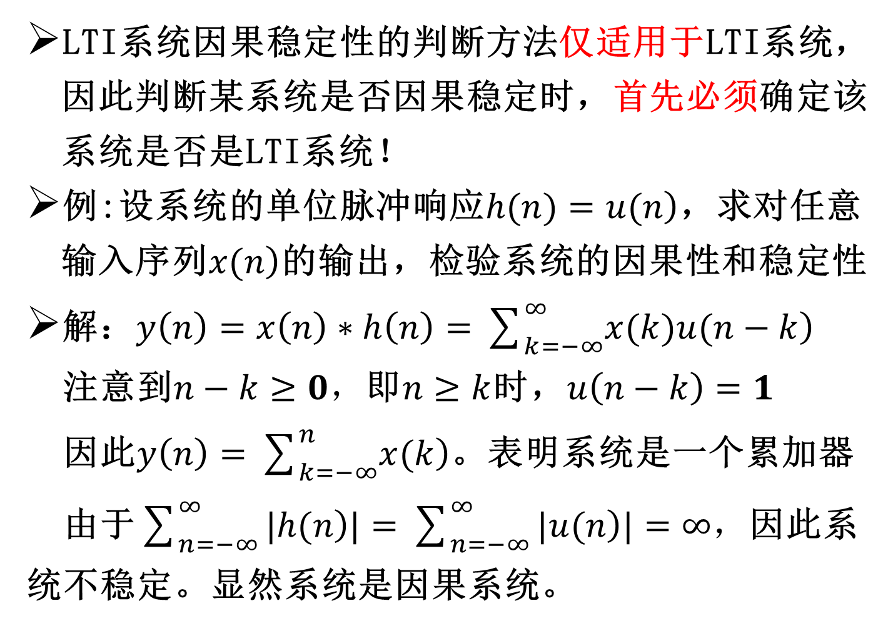
LTI系统的因果性和稳定性
LTI系统因果稳定性的判断方法仅适用于LTI系统，因此判断某系统是否因果稳定时，首先必须确定该系统是否是LTI系统！
例:设系统的单位脉冲响应$\left.h(n)=u(n\right)$，求对任意输入序列$\left.x(n\right)$的输出，检验系统的因果性和稳定性
解：$y\left(n\right)=x\left(n\right)∗h\left(n\right)=\sum_{k=−∞}^{∞}{\left.x(k)u(n−k\right)}$
注意到$n−k≥0，$即$n≥k$时，$u\left(n−k\right)=1$
因此$y\left(n\right)=\sum_{k=−∞}^{n}{\left.x(k\right)}$。表明系统是一个累加器
由于$\sum_{n=−∞}^{∞}{|\left.h(n\right)|}=\sum_{n=−∞}^{∞}{|\left.u(n\right)|}=∞，$因此系统不稳定。显然系统是因果系统。

Slide 43
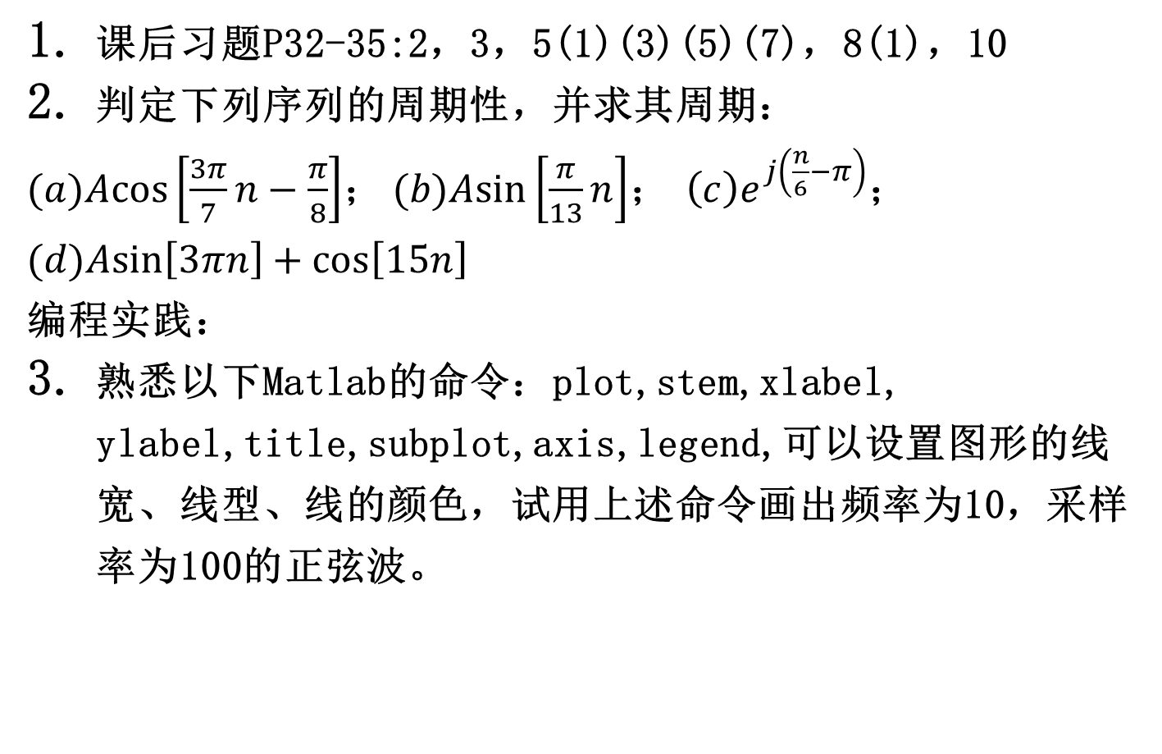
作业
课后习题P32-35:2，3，5(1)(3)(5)(7)，8(1)，10
判定下列序列的周期性，并求其周期：
$(a)Acos\left[\frac{3π}{7}n−\frac{π}{8}\right]$；$(b)Asin\left[\frac{π}{13}n\right]$；$\left(c\right)e^{j\left(\frac{n}{6}−π\right)}$；$(d)Asin\left[3πn\right]+cos\left[15n\right]$
编程实践：
熟悉以下Matlab的命令：plot,stem,xlabel, ylabel,title,subplot,axis,legend,可以设置图形的线宽、线型、线的颜色，试用上述命令画出频率为10，采样率为100的正弦波。

Slide 44
谢谢！

